Slide 1
Statistiques signalement des infections nosocomiales
Région Auvergne-Rhône-Alpes
1er janvier - 31 décembre 2018

Slide 2
En quelques chiffres...
Nombre d'établissements (Finess ES différents) 81
Nombre de signalements 463 (+ 40,3%)
Nombre de cas 1148
Nombre de décès 31 2.7 %
Nombre d ’épidémie ou cas groupés 130 28.0 %
Nombre de sign. avec cas importé (hors BHRe) 17 12.3%
A la date du signalement
Investigations réalisées (N= 138) 133 96.4 %
Mesures correctives (N= 138) 119 86.2 %
Demandes d’aide extérieure 15 3.3%
CPias ARA/ Période du 1er janvier au 31 décembre 2018

Slide 3
Évolution des signalements
CClin Sud-Est / Période du 1er juillet 2001 au 31 décembre 2016
CPias ARA / Période du 1er janvier 2016 au 31 décembre 2018

Slide 4
Taux de signalement pour 10 000 lits d’hospitalisation complète
Données SAE : 2015** 2016* 2017
CPias ARA/ Période du 1er janvier 2016 au 31 décembre 2018

Slide 5
Répartition par département (463)
nb ES
Auvergne 70
Rhône-Alpes 311
CPias ARA/ Période du 1er janvier au 31 décembre 2018

Slide 6
Répartition par statut (463)
Public 267
Privé 44
PIC 19
CPias ARA/ Période du 1er janvier au 31 décembre 2018

Slide 7
Répartition par critères hors BHRe (158)
Cas groupés
Localisation ou circonstances de survenue
Décès
Agent
D.O.
CPias ARA/ Période du 1er janvier au 31 décembre 2018

Slide 8
SIN HORS BHRe, SIN à décès liés:
Quels sites
17 SIN critère = décès lié
17 sites infectieux renseignés
dont 5 syndromes grippaux
dont 2 endocardites infectieuses
dont 1 infection à ICD
Quels microorganismes :
Germes | N
VIRUS | 5
SARM / STAEPI | 4
ASPFUM/ FILAUT | 2
EXASTE/NONIDE | 2
KLEPNE | 1
ENTCLO | 1
CLODIF | 1
LISTERIA | 1
CPias ARA/ Période du 1er janvier au 31 décembre 2018

Slide 9
Répartition par sites (463)
CPias ARA/ Période du 1er janvier au 31 décembre 2018

Slide 10
SIN HORS BHRe, cas isolés ou cas groupés : Quels sites
CPias ARA/ Période du 1er janvier au 31 décembre 2018

Slide 11
Répartition par service (463)
CPias ARA/ Période du 1er janvier au 31 décembre 2018

Slide 12
SIN HORS BHRe, cas isolés ou cas groupés : Quels services
CPias ARA/ Période du 1er janvier au 31 décembre 2018

Slide 13
Répartition des germes (463)
2018 : 65.4% des fiches = BMR
vrs 68.9% en 2017
CPias ARA/ Période du 1er janvier au 31 décembre 2018

Slide 14
Legionella pne. par région (14 cas)
Auvergne Rhône-Alpes
CPias ARA/ Période du 1er janvier au 31 décembre 2018

Slide 15
Aspergillus par région (4 cas)
Auvergne Rhône-Alpes
CPias ARA/ Période du 1er janvier au 31 décembre 2018

Slide 16
Epidémiologie
Étude descriptive du 01/01/2013 au 30/12/2018
Base de données : esin
Région: Auvergne / Rhône-Alpes

Slide 17
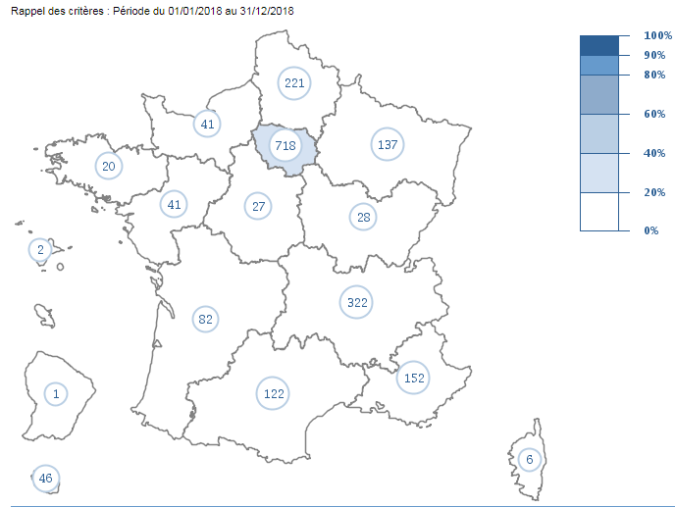
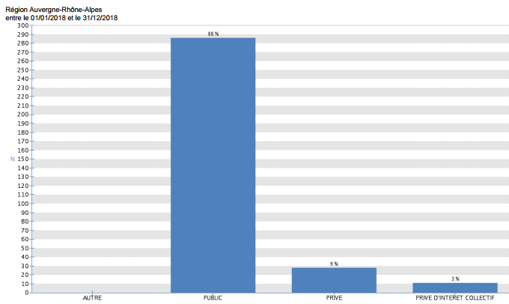
Distribution par région du nbre de cas BHRe signalés (France : N = 1612)
public
privé
privé d’intérêt collectif
Signalements par catégorie d’ES

Slide 18
Résultats
Nombre de signalements BHRe

Slide 19
Résultats
Incidence cumulative BHRe / 100 signalements
p < 0,0001

Slide 20
Résultats
Nombre de signalements de BHRe par type (EPC et ERG)
p = 0,001
p = 0,001

Slide 21
Résultats
Incidence cumulative des EPC et ERG pour 100 BHRe signalés
p = 0,001
p = 0,001

Slide 22
Signalements ARA 2016*-2017**-2018***
*N=255 **N= 330 ***N= 387
53%
2%
8%
1%
2%
34%
62,6%
0,6%
7,6%
0%
0,9%
28,3%
40%
2%
9%
2%
46%
Taux d’EPC parmi les bactériémies à Klebsiella pneumoniae < 1%*
19,1 % (62/325) (vs 20,8% 2017) d’épisodes de BHRe avec des cas 2nd-objectif national < 10%
37,3% (vs 49,7% 2017) de cas 2nd sur l’ensemble des cas BHre signalés-objectif national < 20%
http://atlas.ecdc.europa.eu/public/index.aspx?Instance=GeneralAtlas
CPias ARA/ Période du 1er janvier 2016 au 31 décembre 2018

Slide 23
Objectifs nationaux - EPC ERG
Objectifs du Propias | Année 2018 EPC | Atteinte de l’objectif | Année 2018 ERV* | Atteinte de l’objectif
Taux d’EPC parmi les bactériémies à Klebsiella pneumoniae < 1%** | < 1% | oui | < 1% | oui
Proportion d’épisodes avec cas secondaires < 10% | 18,6% vs 20,6% 2017 | non | 22,9% vs 22,2% 2017 | non
2018 (30/11/2018) | 12,0 % vs 12,0% 2017 | non | 18,0% vs 20,0% 2017 | non
Proportion de cas secondaires sur l’ensemble des cas < 20% | 35,7% vs 49,8% 2017 | non | 47,8% vs 48,8% 2017 | non
2018 (30/11/2018) | 18,0% vs 19,5% 2017 | oui | 44,0% vs 37,0% 2017 | non
*Enterococcus faecium résistants
**Source : données européennes du réseau EARS-Net
CPias ARA/ Bilan au 31 décembre 2018

Slide 24
Signalements par mécanismes de résistance identifiés : N= 325
CPias ARA/ Période du 1er janvier au 31 décembre 2018

Slide 25
Rapport BHRe
CPias ARA/ Période du 1er janvier au 31 décembre 2018

Slide 26
Principaux pays cités si lien avec l’étranger BHRe N=78
CPias ARA/ Période du 1er janvier au 31 décembre 2018

Slide 27
Alertes régionales et nationales
alertes régionales :
  arboviroses, BO Aspergillus
alertes nationales :
  MARS Biberons à UU
  SpF, Candida auris
  SpF, alerte EWRS (Rapid information exchange on Health Threats) de l’Allemagne sur des cas de Burkholderia cepacia liés à l’utilisation de bains de bouche en soins intensifs
  recommandations choléra
  correctif Instruction N° DGOS/PF2/DGS/VVS1/PP3/2018/195 du 2 août 2018 relative à l’actualisation du traitement des endoscopes
  MARS Mers_CoV
  3 MARS épidémie de rougeole

